Slide 1
地球観測社会システム 第2回経過報告
宮澤健人
千葉大学大学院 融合理工学府 リモートセンシングコース1年

Slide 2
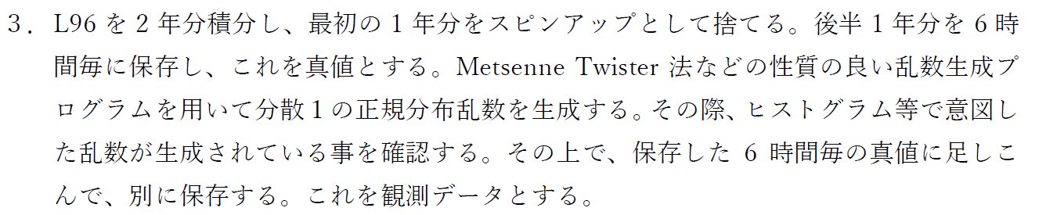
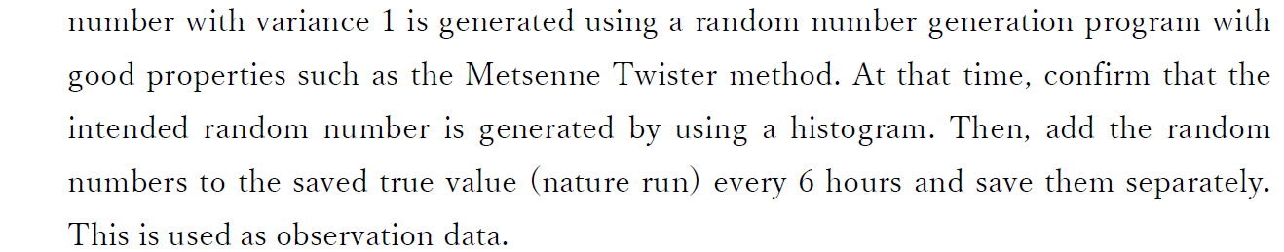
Basic Task 3
This means the experiments assume R to be I (i.e., identity matrix)

Slide 3
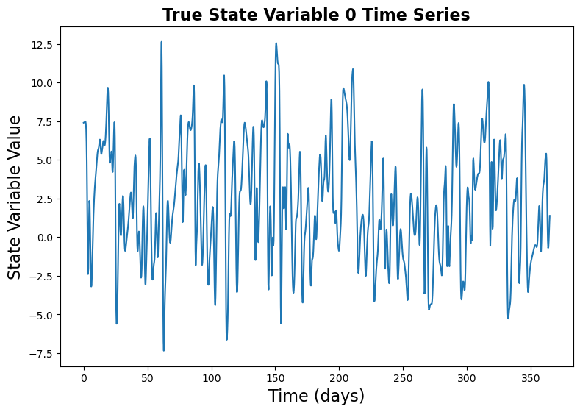
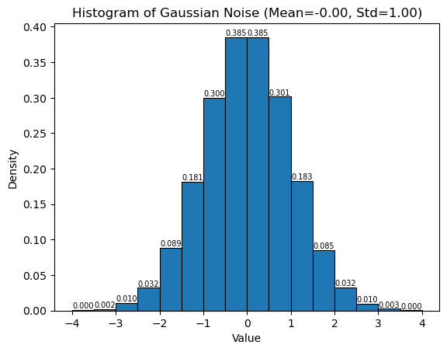
BasicTask3
最初の1年をスピンアップとして捨てた後に後半1年分を真値として保存
その後、平均0分散1のガウシアンノイズを真値に加算して観測値として保存
※相対度数密度は相対度数/階級幅(相対度数密度×階級幅の総和は1) -1~1の階級の相対度数密度×階級幅を足すと0.686→正規分布の確率密度関数に対応
Notes:
ガウシアンノイズの確認→標準正規分布の確率密度関数と比較しよう！

Slide 4
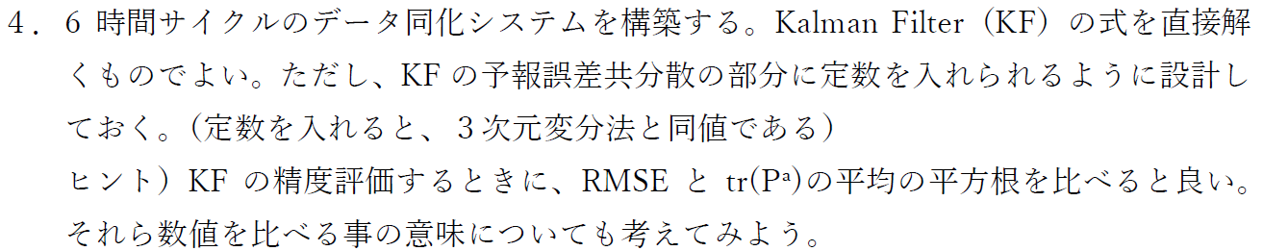
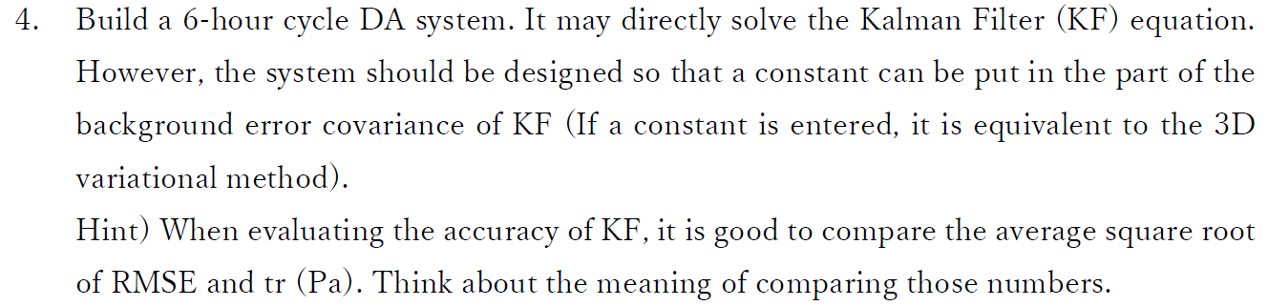
Basic Task 4
An additional treatment
will be needed.
Let’s think about by your self.
KF (also known as Extended KF)

Slide 5
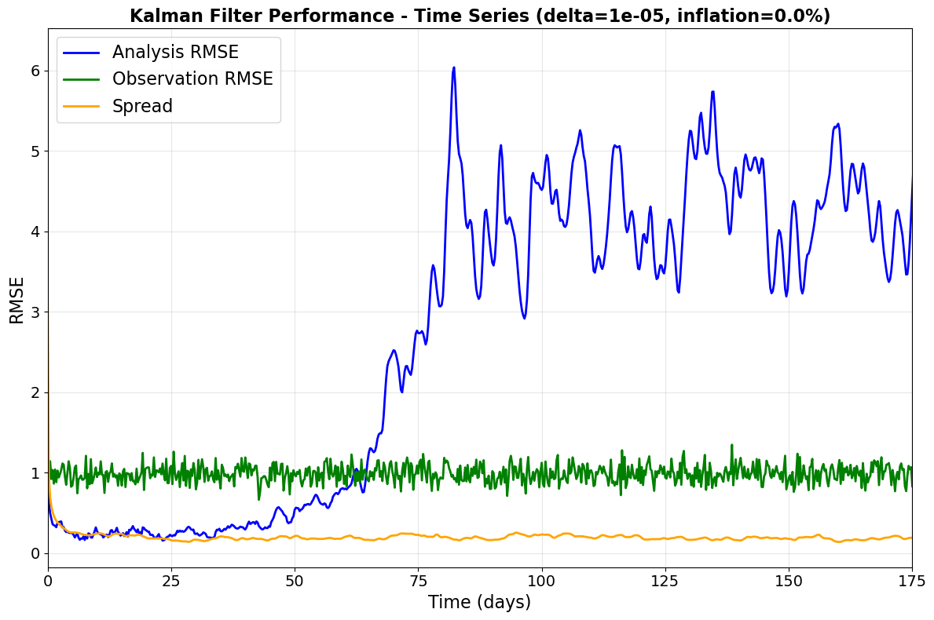
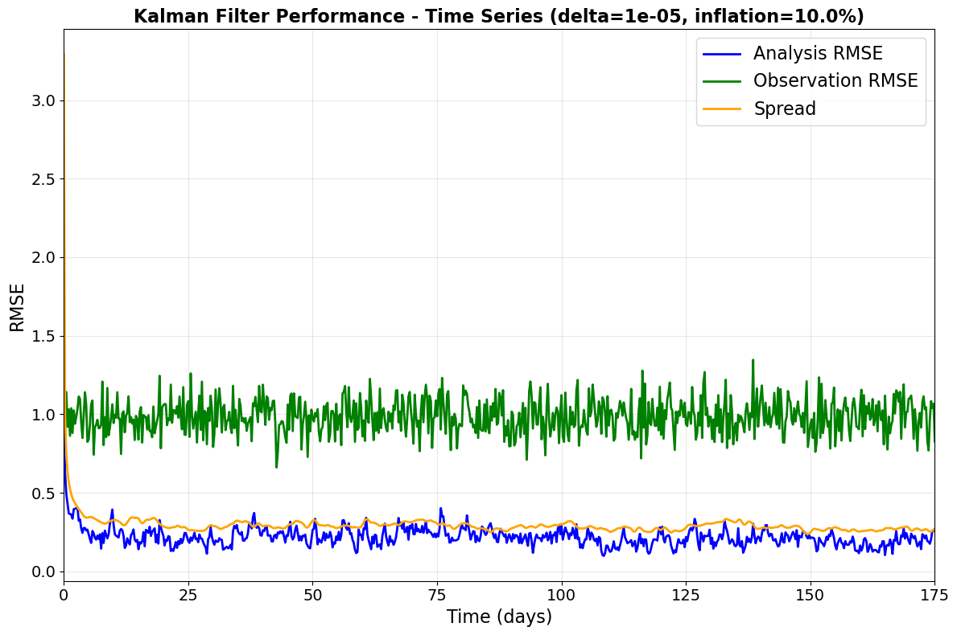
BasikTask4
dt = 0.05としてLorenz96モデルにおいてKalman Filterを用いてデータ同化を実行
インフレーションを設定しない場合(左図)は同化ステップが進むにつれて誤差が大きくなる一方で、インフレーションを10%に設定した場合(右図)はステップが進んでも誤差が大きくならなかった
Notes:
なんでSpreadとAnalysis RMSEを比較するの？
→Spreadは同化システム内の真値との推定誤差、Analysis RMSEは真値との実際の誤差
→インフレーションを変えた場合のように、Analysis RMSEとSpreadが乖離している場合がある

Slide 6
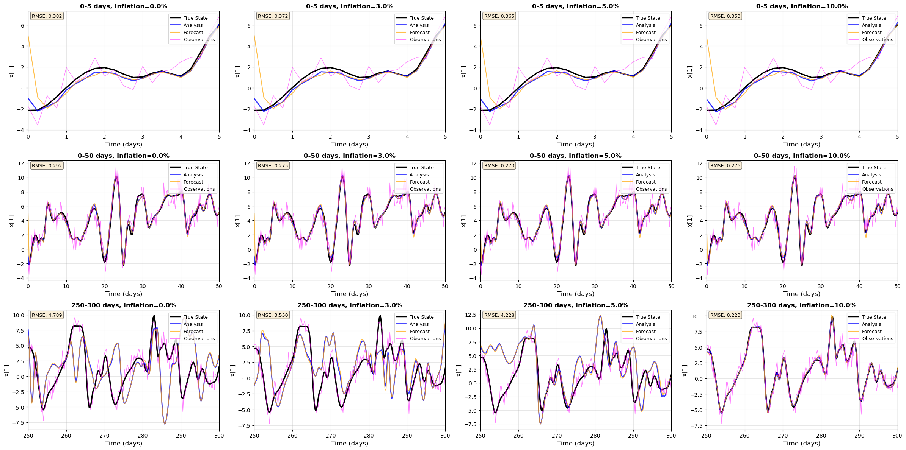
BasicTask4
Lorenz96モデルのインデックス1の変数X(1)の軌跡は以下のようになる

